Slide 1
Житомирський медичний інститут Житомирської обласної ради
Результати анкетування
«Якість роботи структурних підрозділів інституту»
2021 – 2022 навчальний рік
Центр експертизи та моніторингу якості освітньої діяльності

Slide 2
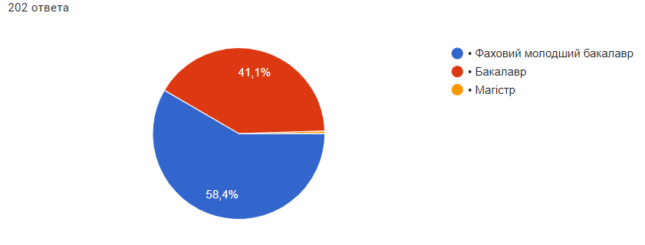
Cтупінь освіти, який Ви здобуваєте?

Slide 3
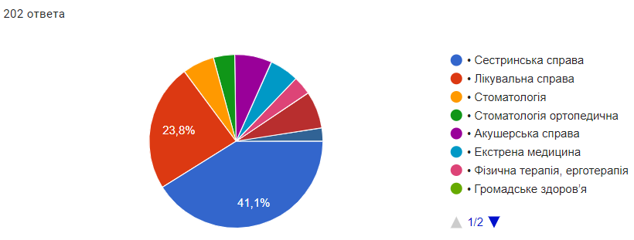
Виберіть освітню програму, за якою Ви здобуваєте освіту?

Slide 4
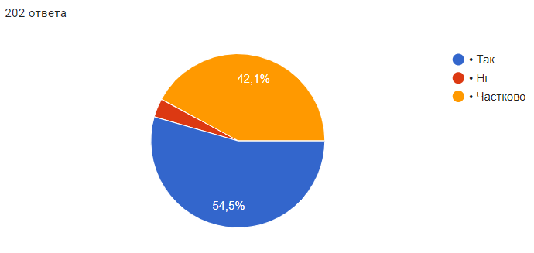
Чи задоволені Ви якістю роботи навчальної частини (організація освітнього процесу на освітній програмі, електронний розклад тощо)?

Slide 5
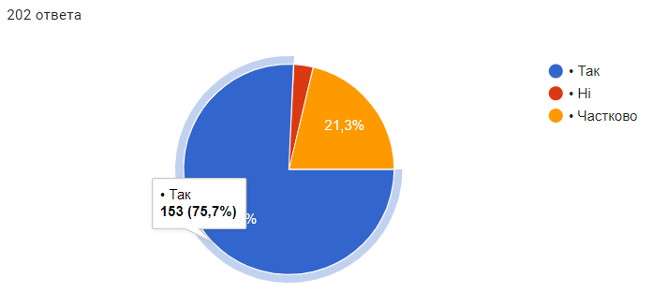
Чи задоволені Ви якістю роботи адміністрації інституту (вирішення адміністративних питань, отримання довідки тощо)?

Slide 6
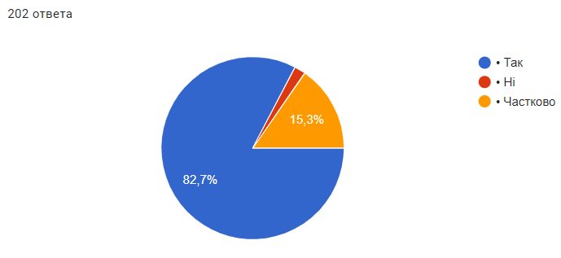
Чи задоволені Ви якістю роботи кафедри, відділень?

Slide 7
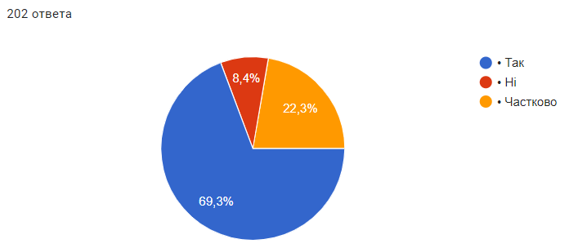
Чи задоволені Ви якістю роботи та організацією практичного навчання (проходження виробничої, переддипломної та інших практик)?

Slide 8
Чи задоволені Ви якістю роботи відділу технічних засобів навчання (технічна підтримка та організація освітнього процесу, розміщення інформації на сайті інституту, система Інтранет тощо)?

Slide 9
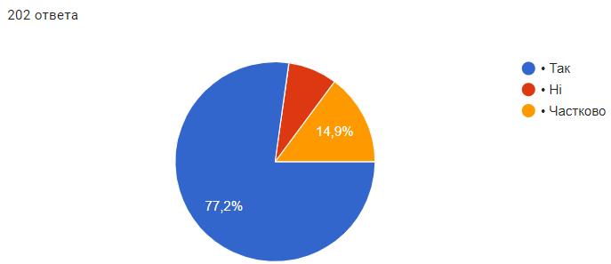
Чи задоволені Ви якістю роботи психологічної служби (консультативна і соціальна підтримка, психологічна підтримка, вирішення конфліктних ситуацій тощо)?

Slide 10
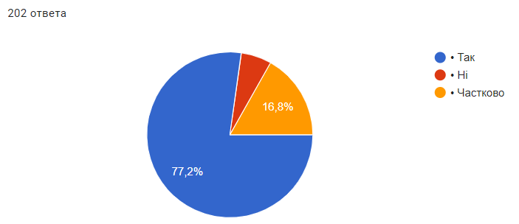
Чи задоволені Ви якістю роботи науково-методичної лабораторії (інформування про заходи, які проходять в інституті, можливість займатися науковою роботою тощо)?

Slide 11
Чи задоволені Ви якістю роботи відділу кадрів інституту?

Slide 12
Чи задоволені Ви якістю роботи бухгалтерії інституту?

Slide 13
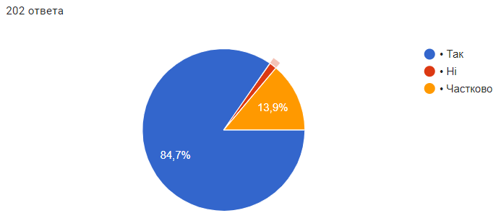
Чи задоволені Ви якістю роботи бібліотеки інституту?

Slide 14
Чи задоволені Ви якістю роботи господарського відділу інституту (прибирання, обладнання приміщень тощо)?

Slide 15
Ваші загальні пропозиції щодо поліпшення роботи структурних підрозділів:
Пропозицій немає, тільки бажаю щоб надалі було не дистанційне навчання, бо набагато цікавіше ходити на пари в інститут.
Все чудово!
Хай тільки закінчиться війна, та буде мир.
Осучаснити обладнання інституту.
Проводити спортивні заходи.
Мені здається, що в нашому інституті потрібно не тільки навчатися і тому інше, а й додати більше можливостей аби студенти могли частіше спілкуватися один з одним та з викладачами. Це зробить навчальну атмосферу кращою, цікавішою та різноманітнішою.
Покращити роботу сайту.
Пропозицій не маю, усім задоволена.
Бажаю ще більшого процвітання.

